Slide 1
Humanidad aumentada como estrategia de inclusión para las personas con discapacidad visual y su entorno: propuesta de una arquitectura de una aplicación de control hiperindividualizado
PORTILLA BRAVO ALEXANDER SEBASTIÁN
ING. ROSA GRACIELA GUERRERO IDROVO
31/03/2021
1

Slide 2
Contenido
Introducción
Trabajos Relacionados
Desarrollo
Enfoque de prueba
Ejecución y análisis de los cuestionarios
Conclusiones
Recomendaciones
Trabajos futuros
2

Slide 3
INTRODUCCIÓN
3

Slide 4
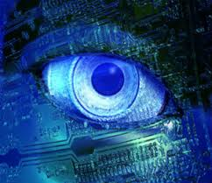
CONCEPTOS GENERALES
Introducción
Trabajos Relacionados
Desarrollo
Enfoque de prueba
Ejecución y análisis de los cuestionarios
Conclusiones
Recomendaciones
Trabajos futuros
Humanidad Aumentada
Visión por computadora
Hiperindividualizado
4

Slide 5
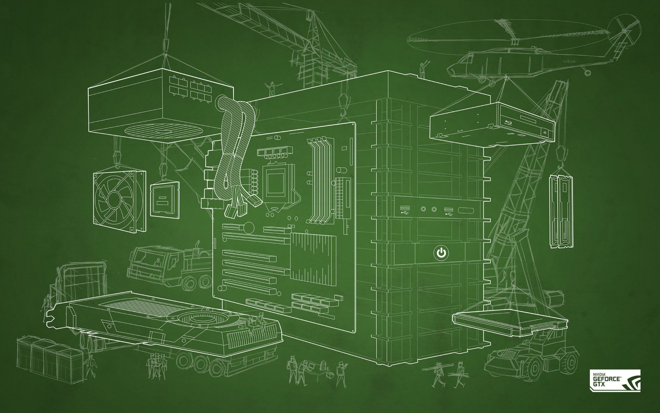
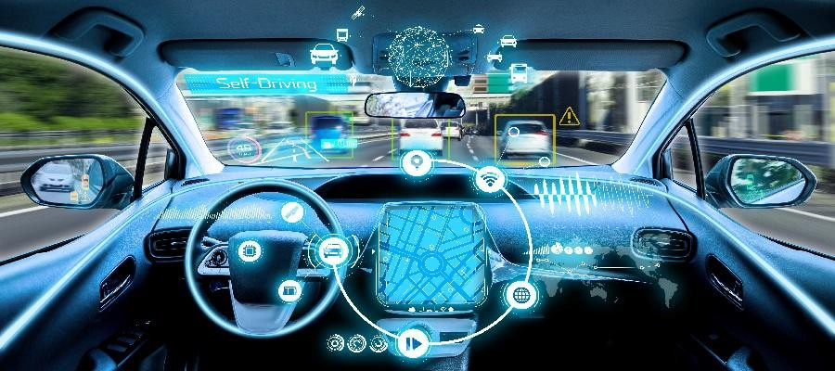
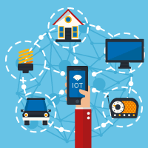
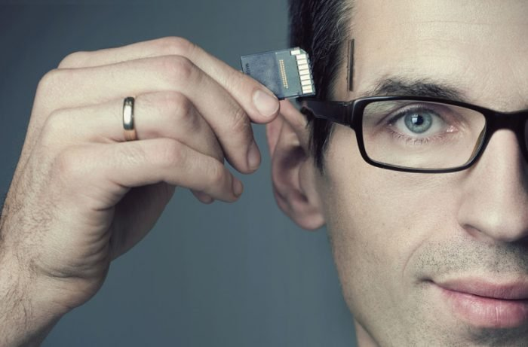
OBJETIVO GENERAL
Introducción
Trabajos Relacionados
Desarrollo
Enfoque de prueba
Ejecución y análisis de los cuestionarios
Conclusiones
Recomendaciones
Trabajos futuros
Propuesta de una arquitectura
Aplicación
Hiperindividualizado
Humanidad aumentada
Personas con ceguera
Interacción en entornos cerrados
Desarrollar una propuesta de arquitectura de aplicación de control hiperindividualizado mediante humanidad aumentada para la inclusión de personas con ceguera mejorando su interacción en entornos cerrados.
5

Slide 6
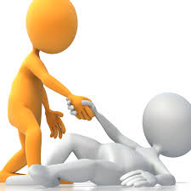
OBJETIVOS ESPECIFICOS
Introducción
Trabajos Relacionados
Desarrollo
Enfoque de prueba
Ejecución y análisis de los cuestionarios
Conclusiones
Recomendaciones
Trabajos futuros
OE 1:
Propuesta de otros autores
Identificar propuestas de otros autores que hayan aportado a mejorar la interacción de las personas con ceguera mediante tecnología a través de un análisis de trabajos relacionados mediante la búsqueda bibliográfica en tres bases científicas (ACM, IEEE, Scopus) para obtener características intrínsecas que apoyen en el desarrollo de la propuesta de la investigación presentada.
Mejorar la interacción
Trabajos relacionados
Apoyen
6

Slide 7
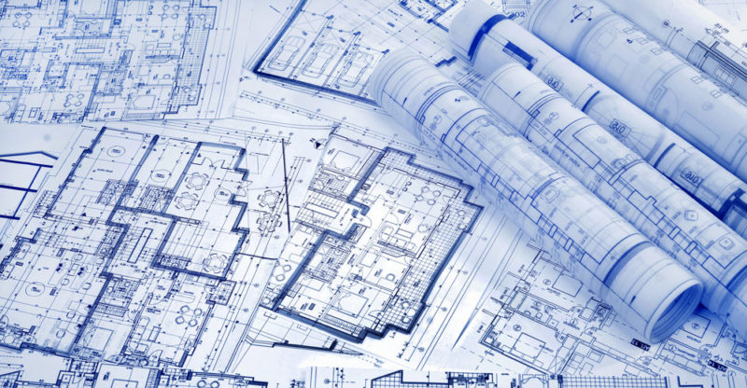
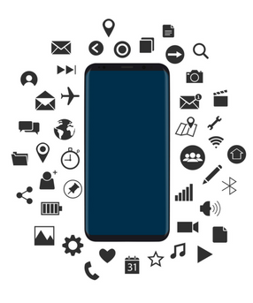
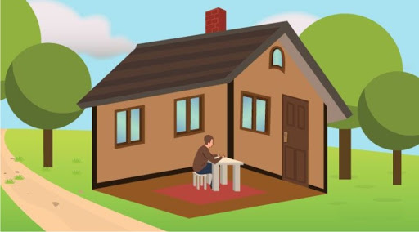
OBJETIVOS ESPECIFICOS
Introducción
Trabajos Relacionados
Desarrollo
Enfoque de prueba
Ejecución y análisis de los cuestionarios
Conclusiones
Recomendaciones
Trabajos futuros
OE 2:
Proponer una nueva arquitectura para una aplicación de control hiperindividualizada de administración digital (humanidad aumentada), para mejorar la interacción de discapacitados visuales en entornos cerrados utilizando visión computarizada, partiendo del análisis de trabajos relacionados.
Proponer
Arquitectura
Aplicación
Entorno cerrados
Trabajos relacionados
7

Slide 8
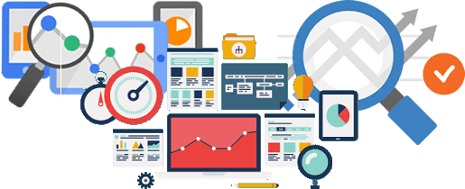
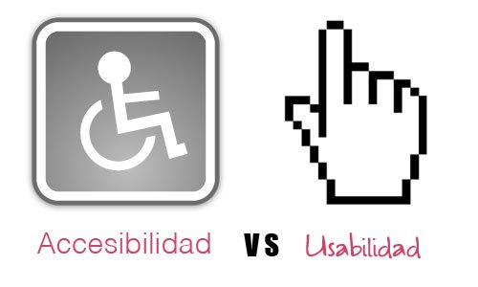
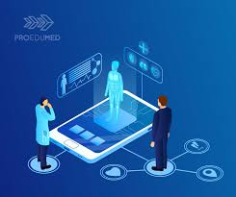
OBJETIVOS ESPECIFICOS
Introducción
Trabajos Relacionados
Desarrollo
Enfoque de prueba
Ejecución y análisis de los cuestionarios
Conclusiones
Recomendaciones
Trabajos futuros
OE 3:
Analizar y evaluar la accesibilidad, adaptabilidad y usabilidad que presentará la arquitectura propuesta en la simulación de la aplicación de Humanidad Aumentada y visión por computadora, para medir la calidad de experiencia del usuario al interactuar con la aplicación.
Analizar y evaluar
Accesibilidad y usabilidad
Simulación de aplicación
Humanidad aumentada y visión por computadora
Calidad de experiencia del usuario
8

Slide 9
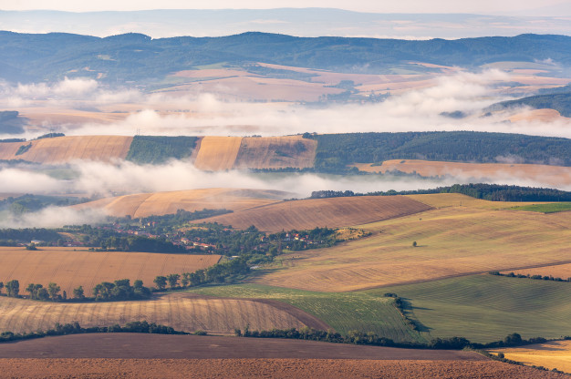
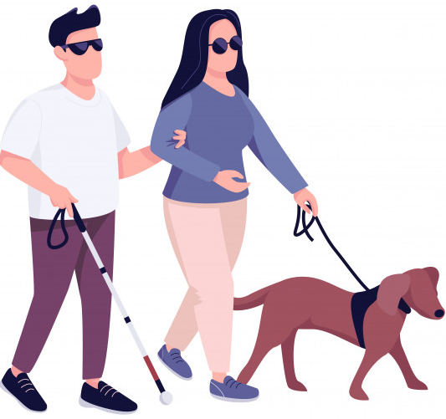
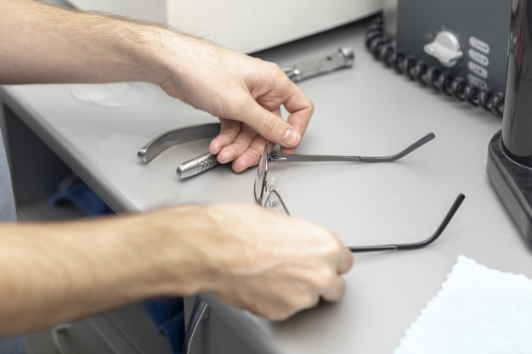
ANTECEDENTES
Introducción
Trabajos Relacionados
Desarrollo
Enfoque de prueba
Ejecución y análisis de los cuestionarios
Conclusiones
Recomendaciones
Trabajos futuros
Informe presentado por la OMS
Deficiencia visual
Diferentes formas
Zonas rurales
Bajos ingresos
Nivel mundial
Ciegos
Baja visión
% DE DISCAPACIDAD | % DE PERSONAS
30% al 49% | 33.65%
50% al 74% | 26.72%
75% al 84% | 30.03%
85% al 100% | 9.61%
Porcentaje de personas con discapacidad visual
9

Slide 10
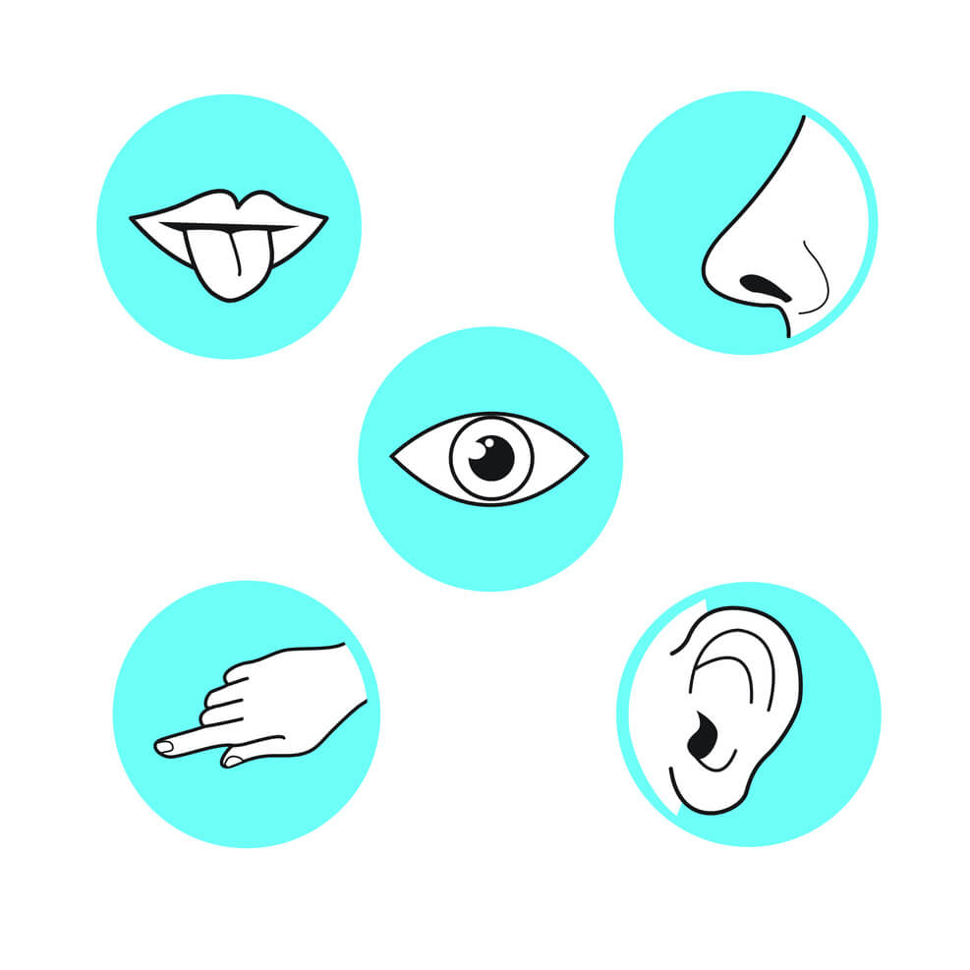
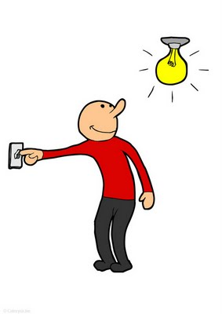
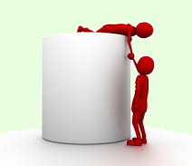
PROBLEMA
Introducción
Trabajos Relacionados
Desarrollo
Enfoque de prueba
Ejecución y análisis de los cuestionarios
Conclusiones
Recomendaciones
Trabajos futuros
Vista (sentido central)
Carecen de este sentido o la adquieren
Percibir y ubicar objetos
Encender una luz
Terceras personas
Solo
Interrogantes
Respuesta
Entorno que los rodea
Riesgo de caerse
Perder la vista
Perder la autonomía
10

Slide 11
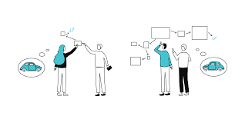
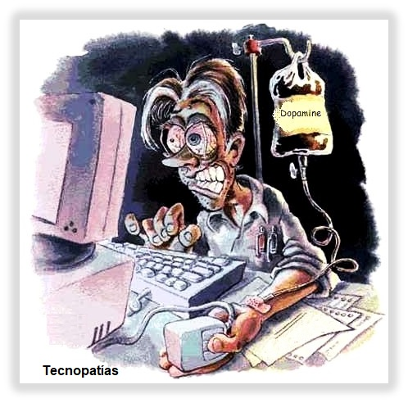
ÁRBOL DE PROBLEMAS
Tecnología actual con costos elevados, volviéndola inaccesible.
Probabilidad de exclusión social a las personas que padecen ceguera.
Problemas de interacción en un entorno donde el usuario se encuentra solo (no tener ayuda de una persona que los oriente)
Dificultad en la atención, debido a que los estímulos pueden darse de manera confusa.
Introducción
Trabajos Relacionados
Desarrollo
Enfoque de prueba
Ejecución y análisis de los cuestionarios
Conclusiones
Recomendaciones
Trabajos futuros
Dificultad de la interacción de personas con ceguera y su entorno en contextos cerrados.
No existen la tecnología adecuada que se centre en esta problemática.
El desarrollo motor se ve dificultado, ya que necesita más tiempo para descubrir los objetos y manipularlos.
Es difícil realizar una tarea nueva, adaptarse a nuevos sitios e interactuar con el entorno que le rodea.
No pueden visualizar una zona en su totalidad y, en función de la pérdida de campo, puede resultar imposible ver un objeto completo (ceguera del 75% al 100%)
11

Slide 12
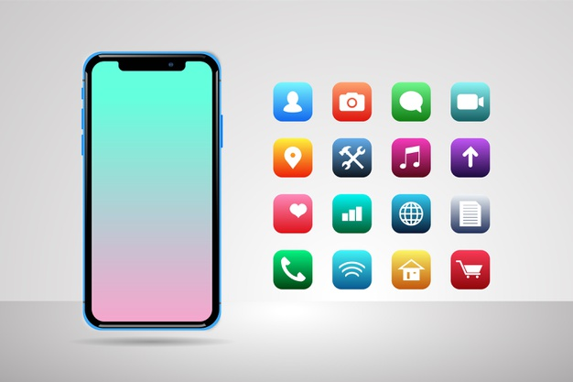
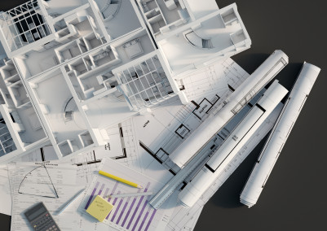
JUSTIFICACIÓN
Introducción
Trabajos Relacionados
Desarrollo
Enfoque de prueba
Ejecución y análisis de los cuestionarios
Conclusiones
Recomendaciones
Trabajos futuros
La vista
Más allá de su propio cuerpo
Tareas nuevas, adaptarse a nuevos sitios
Mayor tiempo
Exclusión social
Confusa
Atender
Continuará
Diversos estudios
Aplicaciones con un solo enfoque
Arquitectura de aplicación
Visualización de objetos
12

Slide 13
TRABAJOS RELACIONADOS
13

Slide 14
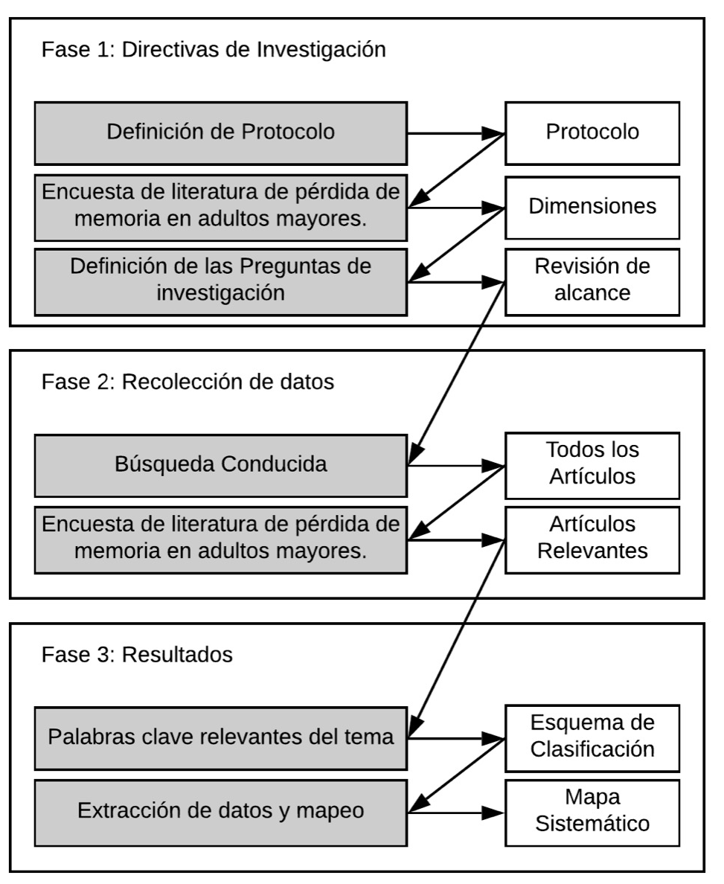
Estado del arte
Introducción
Trabajos Relacionados
Desarrollo
Enfoque de prueba
Ejecución y análisis de los cuestionarios
Conclusiones
Recomendaciones
Trabajos futuros
Se definen diferentes aspectos como la temática a investigar, objetivo a alcanzar y las preguntas de investigación que se responderán durante el desarrollo.
Análisis de trabajos relacionados
Se presentan los documentos encontrados más relevantes luego de haber ejecutado la cadena de búsqueda para las distintas bases digitales que se utilizaran para este proyecto
Resultados de las palabras claves de los artículos más destacados, después de hacer un proceso en el cual se identifican los estudios candidatos, relevantes y primarios.
Herramientas, técnicas y metodología
14

Slide 15
Directivas de investigación
Introducción
Trabajos Relacionados
Desarrollo
Enfoque de prueba
Ejecución y análisis de los cuestionarios
Conclusiones
Recomendaciones
Trabajos futuros
Desarrollo de la primera fase
Búsqueda de trabajos relacionados
Criterios de inclusión y exclusión
Análisis de los resultados
Preguntas
RQ1: ¿Qué tecnologías han sido utilizadas para crear aplicaciones o propuestas para la interacción de las personas con ceguera en sitios cerrados?
RQ2: ¿Qué técnicas se han utilizado para facilitar la interacción de las personas con ceguera con su entorno?
15

Slide 16
RECOLECCIÓN DE DATOS
Título | Complementos | Enfoque
AmIE: An Ambient Intelligent Environment for Assisted Living | Dispositivo portátil controlador por voz | Localizar, navegar y asistir
A Cloud and Vision-based Navigation System Used for Blind People | casco moldeado, cámaras, smartphone con Android, aplicación web y una plataforma en la nube | Navegación
Developing Walking Assistants for Visually Impaired People: A Review | Sensores, la visión por computadora y teléfonos inteligentes | Asistentes para la navegación
Indoor Spatial Voice Navigation for People with Visual Impairment and Without Visual Impairment | Sensores de voz | Navegación por voz
Smartphone Based Indoor Navigation for Blind Persons using User Profile and Simplified Building Information Model | Dispositivo móvil Android. Wifi, Base de Datos, Sketchup | Navegación
Indoor Localization Solution for Users with Visual Disabilities | Wifi - móvil | Localización y Navegación
Novel indoor navigation system for visually impaired and blind people | Móvil, Computadora, Cámaras IP, Micrófono | Navegación
Wearable Navigation System for the Visually Impaired and Blind People | Dispositivo móvil, láser de corto alcance, una unidad de medición inercial, un laptop y unos auriculares. | Navegación
Indoor Localization for Visually Impaired Travelers Using Computer Vision on a Smartphone | Visión por computadora y teléfono inteligente. | Navegación y localización
Novel Framework for Outdoor Mobility Assistance and Auditory Display for Visually Impaired People | Visión por computadora, audífonos, auriculares y bastón | Movilidad
Introducción
Trabajos Relacionados
Desarrollo
Enfoque de prueba
Ejecución y análisis de los cuestionarios
Conclusiones
Recomendaciones
Trabajos futuros
16

Slide 17
RECOLECCIÓN DE DATOS
Implementación de la cadena de búsqueda ideal
CB1
Aplicación de criterios de inclusión y exclusión
Introducción
Trabajos Relacionados
Desarrollo
Enfoque de prueba
Ejecución y análisis de los cuestionarios
Conclusiones
Recomendaciones
Trabajos futuros
Bases digitales | Cantidad de artículos
ACM | 0
IEEE Xplore | 1120
SCOPUS | 90
ACM
(164)
IEEE Xplore
(136)
Scopus
(1054)
Consenso entre los investigadores
CB2
Bases digitales | Cantidad de artículos
ACM | 22
IEEE Xplore | 39
SCOPUS | 5
ACM
(164)
IEEE Xplore
(136)
Scopus
(1054)
Total de estudios primarios = 27
CB3 = CBI
Bases digitales | Cantidad de artículos
ACM | 164
IEEE Xplore | 136
SCOPUS | 1054
ACM
(8)
IEEE Xplore
(7)
Scopus
(12)
17

Slide 18
Resultados RQ1:¿Qué tecnologías han sido utilizadas para crear aplicaciones o propuestas para la interacción de las personas con ceguera en sitios cerrados?
Enfoque del artículo | Cantidad de artículos
Navegacion | 15
Localización | 6
Detección de escaleras | 2
Ayuda Visual | 1
Detección de objetos | 3
Introducción
Trabajos Relacionados
Desarrollo
Enfoque de prueba
Ejecución y análisis de los cuestionarios
Conclusiones
Recomendaciones
Trabajos futuros
Código | Título | Herramientas | Uso
EP1 | A Cloud and Vision-based Navigation System Used for Blind People | Casco con cámaras, teléfono inteligente con sistema operativo Android, aplicación web y plataforma de computación en la nube | Navegación y detección de objetos
EP7 | Android Based Object Detection System for Visually Impaired | Tensorflow API, cámara, aplicación para dispositivos Android y dispositivo de audio | Detección de objetos y navegación
EP25 | Vision connect: A smartphone based object detection for visually impaired people | Google’s Tensorflow API, cámara del teléfono inteligente (Android) y aplicación escrita en Java | Detección de objetos
18

Slide 19
Resultado RQ2: ¿Qué técnicas se han utilizado para facilitar la interacción de las personas con ceguera con su entorno?
Sistemas | Técnica | Resumen
Sistema basado en radiofrecuencia | Basado en rango | Extraen información geométrica de los nodos inalámbricos
 | Rango libre | Se basan en la información de conectividad entre los nodos.
Sistemas basados en sensores inerciales | - | Los sistemas basados en redes estiman las posiciones de los usuarios midiendo los recursos de las señales recibidas de una red inalámbrica.
Sistema basado en sonidos | Sonido audible | Es posible utilizar pitidos audibles para codificar la información para los sistemas de localización.
 | Sonido Inaudible | Las señales sonoras consideradas inaudibles para el oído humano.
Sistema basado en luz | Luz visible | La transmisión de datos mediante luz visible utiliza cualquier tipo de lámpara.
 | Luz no visible | El enfoque más conocido y utilizado es el infrarrojo (IR).
Sistema basado en visión por computadora | Cámaras fijas en la escena | Recibe imágenes obtenidas de varios enlaces de transmisión simultáneos.
 | Cámaras móviles | Algunos investigadores diseñaron un sistema de posicionamiento en interiores que combinaba los sensores de la cámara, los sensores inerciales y el sensor Wi-Fi disponible en los teléfonos.
Introducción
Trabajos Relacionados
Desarrollo
Enfoque de prueba
Ejecución y análisis de los cuestionarios
Conclusiones
Recomendaciones
Trabajos futuros
19

Slide 20
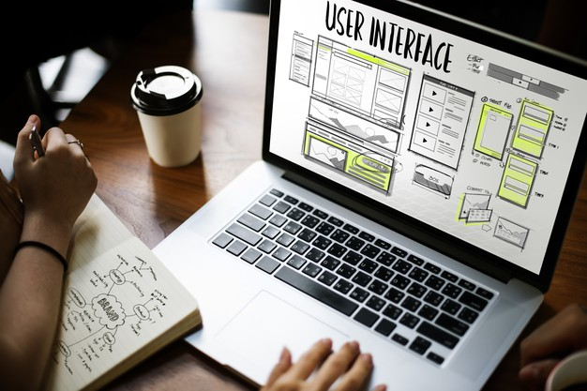
DESARROLLO
20

Slide 21
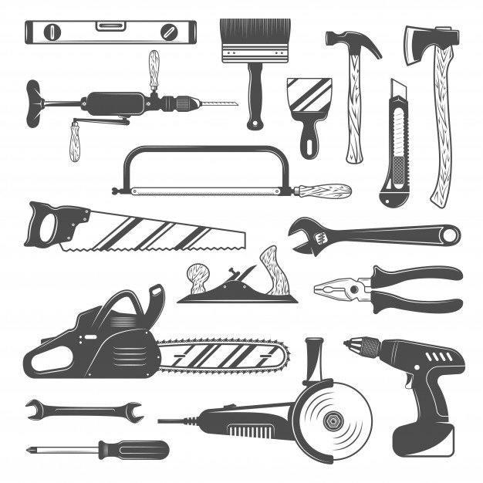
Herramientas
Introducción
Trabajos Relacionados
Desarrollo
Enfoque de prueba
Ejecución y análisis de los cuestionarios
Conclusiones
Recomendaciones
Trabajos futuros
Consideración
Diversas herramientas
Arquitectura
Herramienta | Si | No
Sistema operativo
Android | X
Iphone Operating System (iOS) | X
MIUI |  | X
Windows Mobile |  | X
Plataforma de desarrollo
Xamarin – Visual Studio | X
Android Studio |  | X
Xcode |  | X
Base de datos
Structured Query Language (SQL) |  | X
Not Only Structured Query Language (NoSQL) | X
Visión por computadora
Tensorflow | X
OpenCV |  | X
Matlab |  | X
Dispositivos
Teléfono inteligente | X
21

Slide 22
Arquitectura
Aplicación Móvil
Directrices WCAG
Xamarin
Studio
Introducción
Trabajos Relacionados
Desarrollo
Enfoque de prueba
Ejecución y análisis de los cuestionarios
Conclusiones
Recomendaciones
Trabajos futuros
Sustenta
Ilities
Consume
Patrón de diseño
API TensorFlow
Almacena
Base de datos (NoSQL)
Interactúa
Sistema Operativo
22

Slide 23
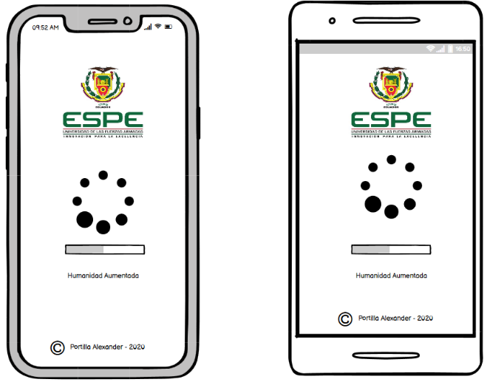
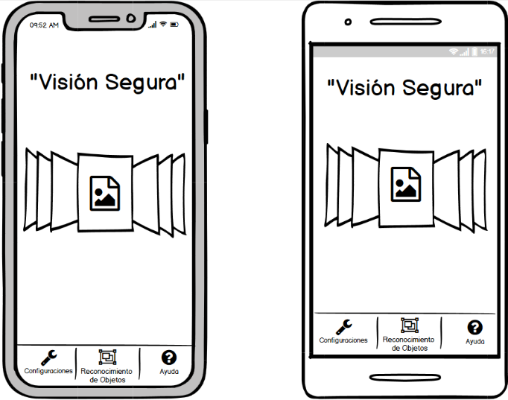
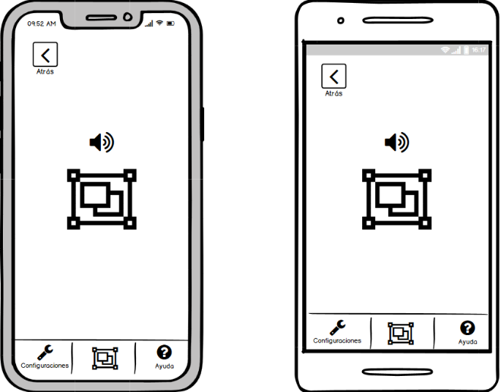
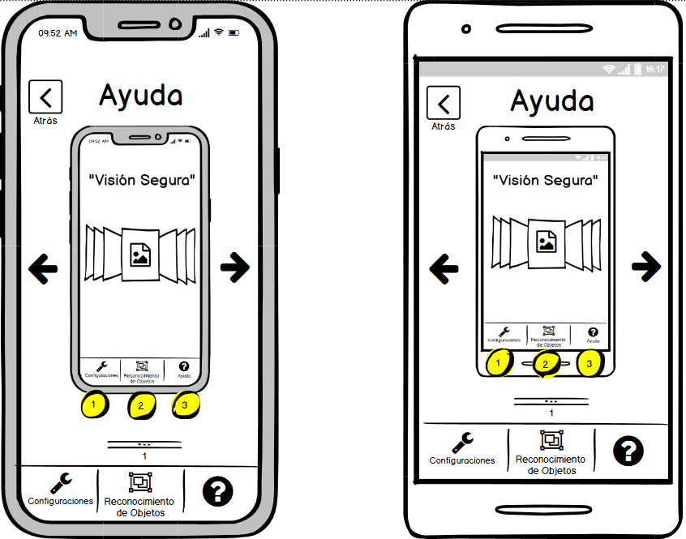
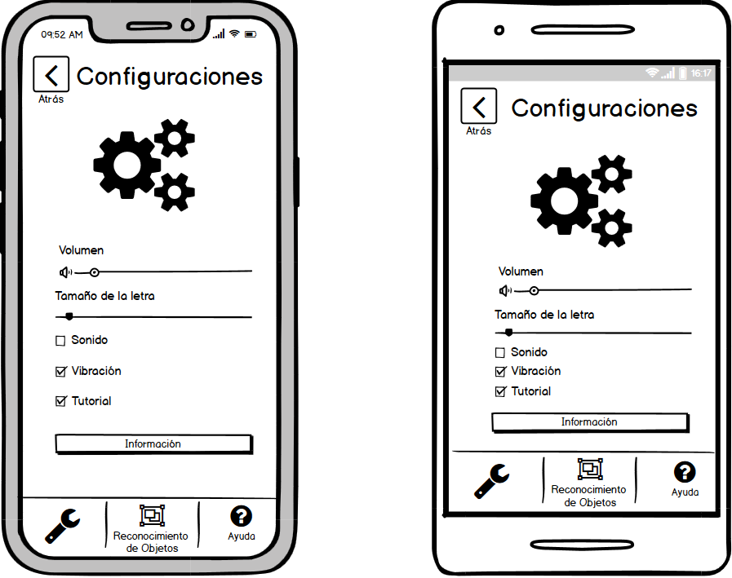
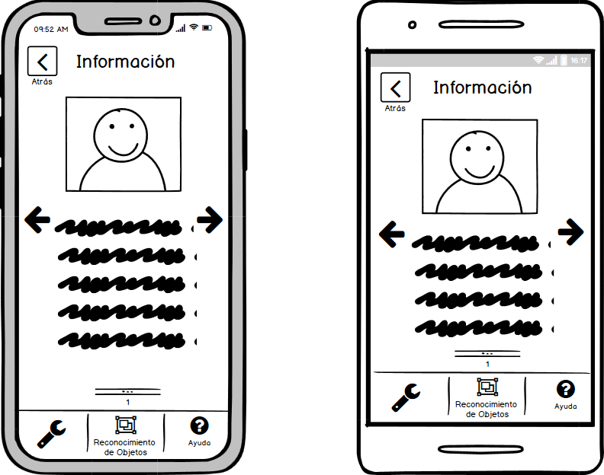
PROTOTIPO DE BAJA FIDELIDAD
Introducción
Trabajos Relacionados
Desarrollo
Enfoque de prueba
Ejecución y análisis de los cuestionarios
Conclusiones
Recomendaciones
Trabajos futuros
Pantalla de carga
Pantalla de inicio
Pantalla de detección de objetos
Pantalla de ayuda
Pantalla de configuración
Pantalla de información
23

Slide 24
PROTOTIPO DE ALTA FIDELIDAD
Introducción
Trabajos Relacionados
Desarrollo
Enfoque de prueba
Ejecución y análisis de los cuestionarios
Conclusiones
Recomendaciones
Trabajos futuros
24

Slide 25
ENFOQUE DE PRUEBA
25

Slide 26
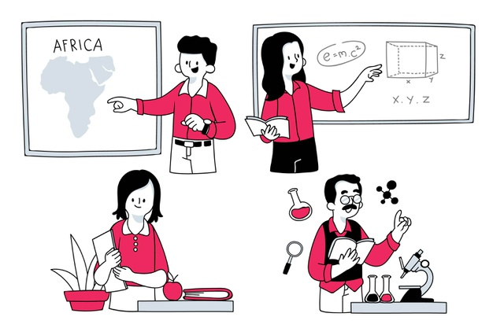
Grupos de trabajo / Área de trabajo
Introducción
Trabajos Relacionados
Desarrollo
Enfoque de prueba
Ejecución y análisis de los cuestionarios
Conclusiones
Recomendaciones
Trabajos futuros
Especialistas (Docentes)
Estudiantes
26

Slide 27
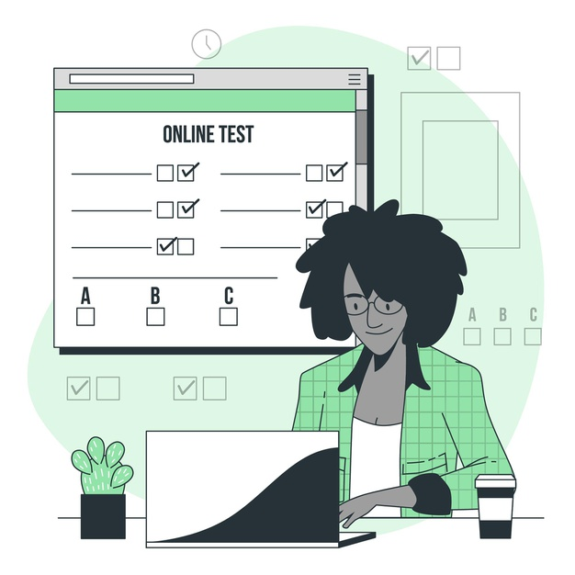
Ejecución y análisis de los cuestionarios
27

Slide 28
Cuestionario para estudiantes
Característica | Items
Información del usuario | Impresión
 | Disfrute
 | Familiaridad
 | Jerarquía
 | Multimodalidad
 | Visibilidad
Uso Cognitivo | Consistencia
 | Facilidad de aprendizaje
 | Previsibilidad
 | Reconocimiento
Ayuda del usuario | Control de usuario
 | Información
Interacción del usuario | Manipulación
 | Realimentación
 | Bajo esfuerzo
 | Sensibilidad
Usabilidad de la aplicación | Disponibilidad
 | Basado en contexto
 | Salir
 | Navegación
Introducción
Trabajos Relacionados
Desarrollo
Enfoque de prueba
Ejecución y análisis de los cuestionarios
Conclusiones
Recomendaciones
Trabajos futuros
28

Slide 29
Resultados del cuestionario para estudiantes
Introducción
Trabajos Relacionados
Desarrollo
Enfoque de prueba
Ejecución y análisis de los cuestionarios
Conclusiones
Recomendaciones
Trabajos futuros
Característica / Escala de Likert | Totalmente en desacuerdo | En desacuerdo | Ni acuerdo ni desacuerdo | De acuerdo | Totalmente de acuerdo | Total
Información de usuario | 6 | 13 | 89 | 172 | 86 | 366 (30%)
Uso Cognitivo | 3 | 9 | 54 | 116 | 62 | 244 (20%)
Ayuda del usuario | 0 | 3 | 23 | 55 | 41 | 122 (10%)
Interacción del usuario | 3 | 7 | 38 | 128 | 68 | 244 (20%)
Usabilidad de la aplicación | 2 | 13 | 53 | 112 | 64 | 244 (20%)
Total | 14 (1%) | 45 (4%) | 257 (21%) | 583 (48%) | 321 (26%) | 1220 (100%)
29

Slide 30
Cuestionario para especialistas
Pregunta
1. Calificación de la arquitectura propuesta.
2. Calificación de la el diseño de la aplicación.
3. Creo que me gustará visitar con frecuencia esta aplicación
4. Encontré la aplicación innecesariamente compleja
5. Pensé que era fácil utilizar la aplicación en contextos cerrados
6. Creo que necesitaría del apoyo de un experto para recorrer la aplicación
7. Encontré las diversas funcionalidades de la aplicación bastante bien integradas
8. Pensé que había demasiada inconsistencia en la aplicación
9. Imagino que la mayoría de las personas aprenderían rápidamente a utilizar la aplicación
10. Encontré la aplicación muy grande al recorrerlo
11. Me sentí muy confiado en el manejo de la aplicación
12. Necesito aprender muchas cosas antes de manejarme en la aplicación
Introducción
Trabajos Relacionados
Desarrollo
Enfoque de prueba
Ejecución y análisis de los cuestionarios
Conclusiones
Recomendaciones
Trabajos futuros
30

Slide 31
Resultado del cuestionario para especialistas
Pregunta | 1 | 2 | 3 | 4 | 5
1. Calificación de la arquitectura propuesta. | 0% | 0% | 0% | 40% | 60%
2. Calificación de la el diseño de la aplicación. | 0% | 0% | 0% | 40% | 60%
3. Creo que me gustará visitar con frecuencia esta aplicación | 0% | 0% | 0% | 80% | 20%
4. Encontré la aplicación innecesariamente compleja | 60% | 40% | 0% | 0% | 0%
5. Pensé que era fácil utilizar la aplicación | 0% | 0% | 0% | 40% | 60%
6. Creo que necesitaría del apoyo de un experto para recorrer la aplicación | 100% | 0% | 0% | 0% | 0%
7. Encontré las diversas funcionalidades de la aplicación bastante bien integradas | 0% | 0% | 20% | 20% | 60%
8. Pensé que había demasiada inconsistencia en la aplicación | 80% | 20% | 0% | 0% | 0%
9. Imagino que la mayoría de las personas aprenderían rápidamente a utilizar la aplicación | 0% | 0% | 0% | 40% | 60%
10. Encontré la aplicación muy grande al recorrerlo | 80% | 20% | 0% | 0% | 0%
11. Me sentí muy confiado en el manejo de la aplicación | 0% | 0% | 0% | 80% | 20%
12. Necesito aprender muchas cosas antes de manejarme en la aplicación | 100% | 0% | 0% | 0% | 0%
Introducción
Trabajos Relacionados
Desarrollo
Enfoque de prueba
Ejecución y análisis de los cuestionarios
Conclusiones
Recomendaciones
Trabajos futuros
31

Slide 32
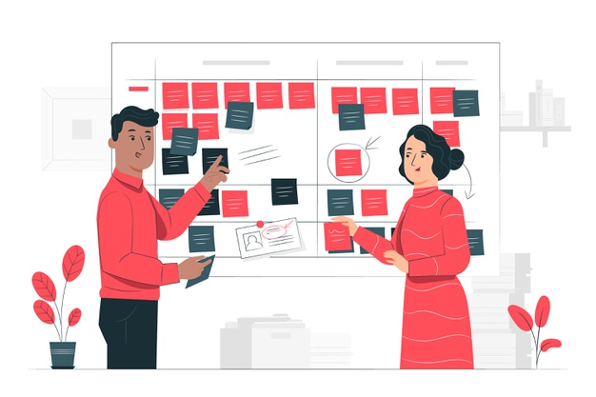
conclusiones
32

Slide 33
CONCLUSIONES
Introducción
Trabajos Relacionados
Desarrollo
Enfoque de prueba
Ejecución y análisis de los cuestionarios
Conclusiones
Recomendaciones
Trabajos futuros
Selección de herramientas para la arquitectura
Se tuvo en cuenta la WCAG, Ilities y directrices de diseño
Se consideró un grupo de 64 usuarios estudiantes
5% están en desacuerdo
95% están de acuerdo
Otro grupo, son los especialistas
Están totalmente de acuerdo.
La propuesta de la arquitectura y prototipo
Interacción de las personas ciegas
Viable, según los resultados obtenidos
Continuar con el desarrollo
33

Slide 34
recomendaciones
34

Slide 35
Recomendaciones
Introducción
Trabajos Relacionados
Desarrollo
Enfoque de prueba
Ejecución y análisis de los cuestionarios
Conclusiones
Recomendaciones
Trabajos futuros
Requisitos mínimos del dispositivo móvil
Recomendaciones WCAG, Ilities y directrices de diseño
Especificaciones de las herramientas seleccionadas para la arquitectura
Personas con algún tipo de discapacidad visual
35

Slide 36
TRABAJOS FUTUROS
36

Slide 37
TRABAJOS FUTUROS
Introducción
Trabajos Relacionados
Desarrollo
Enfoque de prueba
Ejecución y análisis de los cuestionarios
Conclusiones
Recomendaciones
Trabajos futuros
Desarrollo de la aplicación
Exponer los resultados mediante un artículo científico
Trabajos futuros
Tener en cuenta SO emergentes
Realizar pruebas con usuarios finales
37

Slide 38
Alexander Portilla
asportilla@espe.edu.ec
Graciela Guerrero
rgguerrero@espe.edu.ec
38

